Slide 1
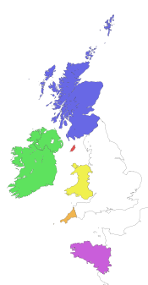
Na Teangacha Ceilteacha Réamhobair 1
Teanga Ind-Eorpach
P-Cheilteach
An Choirnis
An Bhriotáinis
Q-
An Ghaeilge
An Ghaeilge Mhanann
Féach ar an gcairt thuas faoi stair na dteangacha Ceilteacha. An féidir leat na boscaí a líonadh leis na focail chuí?
Gàidhlig na hAlban
-Cheilteach
An Bhreatnais

Slide 2
Na Teangacha Ceilteacha Réamhobair 2
An bhfuil na fíricí thíos faoi na teangacha Ceilteacha fíor nó bréagach?
Bhí na Teangacha Ceilteacha á labhairt go forleathan ar fud na hEorpa míle bliain ó shin.
Fíor Bréagach
Baineann na forainmneacha réamhfhoclacha (orm, leis, aige) leis na teangacha Ceilteacha amháin.
Fíor Bréagach
Tá Gaeilge na hÉireann agus Gaeilge na hAlban níos cosúla lena chéile ná na teangacha Ceilteacha eile.
Fíor Bréagach
Is í an Bhreatnais an teanga Cheilteach is mó a labhraítear sa lá atá inniu ann.
Fíor Bréagach
Labhraítear an Bhreatnais san Airgintín.
Fíor Bréagach
Is teanga oifigiúil í an Bhriotáinis sa Fhrainc.
Fíor Bréagach
Tá 3 mhíle duine a labhraíonn Gaeilge Mhanann.
Fíor Bréagach

Slide 3
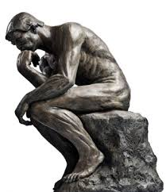
Na Teangacha Ceilteacha Réamhobair 3
Ag cuardach an fhocail
Beidh tú ag cuardach míniú focal ar ball beag. Ná déan dearmad de na pointí seo a leanas agus tú ag déanamh na gníomhaíochta atá le teacht!
An bhfuil líon agus méid na bhfocal mar an gcéanna?
teach – house
An bhfuil focail bheaga ann?
sa – in, an – the, ag – at
Cad faoi na haimsirí?
d’ordaigh – ordered
An bhfuil forainm (pronoun) nó briathar saor ann?
dúnfaidh sí – she will close, dúnfar – it will be closed
An bhfuil ‘ing’ an Bhéarla i gceist?
ag déanamh – doing
An bhfuil comhfhocal ann a thugann leid duit mar tá focal amháin ar eolas agat?
seanchuimhne (sean + cuimhne) – old memory

Slide 4
Na Teangacha Ceilteacha Réamhobair 4
Féach ar na focail a bheidh san alt. Meaitseáil na focail Ghaeilge ar chlé leis na focail Bhéarla ar dheis.
Tíriúil Dara Cogadh Domhanda Dhá scór Dornán go saolófar Léargas Ainneoin sin A scaipeadh & a cothaíodh Neamhaird Mún Leathchéad Chun na cille Méadú Meath Ar chúl sceiche Sciar Aicme Meánaicme ghairmiúil Is mór idir Ag druidim | Insight It’s a big difference Urine A few (handful) To the grave Secretly (behind a bush) Homely Inattention Getting close to Class Increase Second World War Forty (2 x score) Fifty Notwithstanding Professional middleclass Spread and fostered Portion / share That … will be born decline
1 | 2 | 3 | 4 | 5 | 6 | 7 | 8 | 9 | 10 | 11 | 12 | 13 | 14 | 15 | 16 | 17 | 18 | 19 | 20

Slide 5
Na Teangacha Ceilteacha Léamh
Chaith Diarmuid Johnson an samhradh ar thóir na Briotáinise. Seo léargas ar a bhfaca sé.
Paróiste beag tíriúil atá sa Chapel Nevez (an ‘Séipéal Nua’). Ba í an Bhriotáinis teanga na ndaoine ann go dtí an dara cogadh domhanda. Tharla athrú teanga sa mBriotáin tar éis an dara cogadh domhanda, faoi mar a tharla in Éirinn tar éis an Ghorta Mhóir. (1) Is sna caogaidí a tógadh an chéad ghlúin páistí le Fraincis i nGaeltacht na Briotáine.
I dtús na haoise, bhí líon na gcainteoirí Briotáinise ag tarraingt ar mhilliún. I bhfad faoi bhun a leath oiread atá anois ann. (2) Faoi cheann dhá scór bliain, beidh dornán seandaoine sa Chapel Nevez fós ag labhairt na Briotáinise, faoi mar a bhí i roinnt iarGhaeltachtaí thall is abhus in Éirinn sna caogaidí. (3) As seo go ceann dhá scór bliain, ní cosúil go saolófar cainteoir Briotáinise ar bith sa Chapel Nevez. Sin léargas ar chás aon pharóiste amháin. Is sampla atá ann – micreacosma – den rud atá ag tarlú go forleathan. Go deimhin, ní dhá scór bliain an fad saoil atá ag an mBriotáinis i gceantair go leor, ach scór.
Ainneoin sin is uile, tá muintir na Briotáine an-dóchasach ar fad. (4) Ceaptar go slánóidh an t-oideachas an teanga. Ní hé an t-oideachas stáit atá i gceist, ach an t-oideachas a chuireann eagras neamhspleách ar bun. Diwan (‘eascairt’) an t-ainm atá ar an eagras seo.

Slide 6
Na Teangacha Ceilteacha Léamh
Bunaíodh Diwan i 1978, agus thosaigh siad ag cur scolaíochta ar naíonáin bheaga trí mheán na Briotáinise.
De réir mar a chuaigh na naíonáin in aois, chuir Diwan oideachas trí Bhriotáinis ar fáil dóibh. Anuraidh, rinne cuid de scoláirí Diwan an bac (Ardteist) den chéad uair. Tá muintir na Briotáine ar fad ar an eolas faoi Diwan. Is é an port atá ag an ngnáthdhuine go bhfuil ag éirí thar barr le Diwan. Is trí na meáin chumarsáide a scaipeadh is a cothaíodh an smaoineamh seo. Déarfadh duine gur sárobair phoiblíochta a bhí ansin.
Ach déantar neamhaird ghlan de na staitisticí. Faoi bhun 2,000 páiste atá i scoileanna Diwan. Mún dreoilín sa bhfarraige. As seo go ceann leathchéad bliain, rachaidh os cionn ceathrú milliúin cainteoir Briotáinise chun na cille. Seans go dtiocfaidh méadú ar Diwan. Fiú má thagann méadú deich n-uaire air, ní chuirfidh sin cosc ar mheath na Briotáinise. Ní hé gur éirigh go maith le poiblíocht Diwan: is amhlaidh a bhain na meáin chumarsáide cor as an scéal (úsáid as) leis an meath a cheilt. D’éirigh leo bás teanga a chur ar chúl sceiche.
Ní miste fiafraí an bhfuil cosúlacht idir seo agus cás na ngaelscoileanna in Éirinn. Is fíor a rá go raibh oiread Gaeilge sa ngnáthbhunscoil tríocha bliain ó shin in Éirinn is atá sa ngnáthGhaelscoil inniu. Bhí líon mór foghlaimeoirí Gaeilge ann riamh, ach cén sciar díobh a thug an Ghaeilge leo? Tá líon na bhfoghlaimeoirí slán. Ní leor sin.

Slide 7
Na Teangacha Ceilteacha Léamh
(5) Níl aon stádas oifigiúil ag an mBriotáinis i bPoblacht na Fraince. Níl léamh ná scríobh a dteanga dhúchais ag na Briotánaigh. (6) Baineann an teanga le haicme faoi leith: na feirmeoirí. Níl aon mheánaicme ghairmiúil a chleachtann an Bhriotáinis. (7) Tuairim agus uair a’ chloig teilifíse in aghaidh na seachtaine a bhíonn i mBriotáinis. Cloistear gach lá ar an raidió í. Múintear an Bhriotáinis i ndornán beag scoileanna stáit, (8) agus is ábhar roghnach breise í i meánscoileanna thall is abhus. Is féidir céim ollscoile a dhéanamh i mBriotáinis ó 1989. (9) Is mór idir Briotáinis na bhfoghlaimeoirí agus na gcainteoirí dúchais: is minic nach dtuigeann an dá dhream a chéile. Is í an Bhriotáinis an t-aon teanga Cheilteach atá fós á labhairt ar mhór-roinn na hEorpa. Tá sí á labhairt ann ón gceathrú haois i leith. Roimhe sin, bhí treibheanna Ceilteacha ag labhairt na Gaeilise ó tuairim agus 500 bliain roimh Chríost. De réir dealraimh, tá ré dhá mhíle go leith bliain ag druidim chun deiridh lenár linn féin.

Slide 8
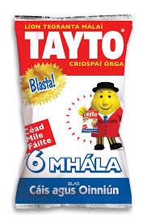
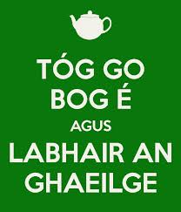
Na Teangacha Ceilteacha Iarobair 1
Léigh an t-alt arís agus breac síos na naoi bpointí a bhfuil líne fúthu i do chóipleabhar.
Cén tslí a bhfuil na pointí sin cosúil leis an saol atá agat féin, is é sin an saol mar chainteoir Gaeilge.
Labhair leis an duine in aice leat le fáil amach an bhfuil na tuairimí céanna agaibh beirt!
Más as an nGaeltacht tú labhair faoin nGaeltacht sin.
Má tá tú i do chónaí taobh amuigh den Ghaeltacht labhair faoin nGaeltacht a bhfuil cur amach agat uirthi.

Slide 9
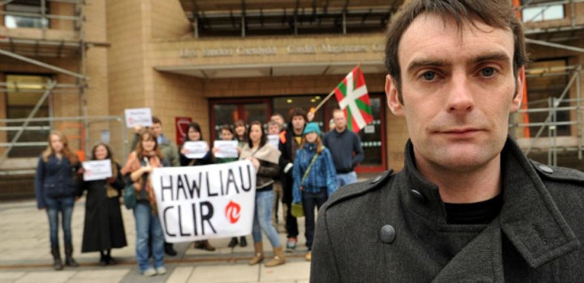
Na Teangacha Ceilteacha Iarobair 2
Príosún do ghníomhaire Breatnaise
GAELSCÉAL
22 Lúnasa, 2012
Anton Mac Cába
GEARRADH 45 lá príosúnachta ar Bhreatnach, mar gur dhiúltaigh sé glacadh le hordú cúirte i mBéarla.
Bhí Jamie Bevin ar dhuine de dhream a ghlac seilbh ar oifig an Fheisire Chaomhaigh, Jonathan Evans, i gCaerdydd anuraidh. Rinneadh é sin mar agóid in éadan ciorruithe ar bhuiséad S4C.
Scríobh Bevin mana ar an mballa agus d’ordaigh an chúirt dó cúiteamh £1,021 (€1,298) a dhíol as. Dúirt sé go raibh na hacmhainní aige leis an gcúiteamh a dhíol, ach nach ndéanfadh sé sin, mar go raibh an t-ordú i mBéarla, in ainneoin gur iarr sé trí huaire gur i mBreatnais a bheadh sé.
Dúirt sé leis an gcúirt gur “pribhléid” a bhí ann dul faoi ghlas.
PLÉ
Cad a cheapann sibh faoina bhfuil déanta ag an bhfear sa sliocht?
An ndéanfá an rud céanna ar son na Gaeilge? Cén fáth?

Slide 10
Na Teangacha Ceilteacha Iarobair 3
Beidh tú ag éisteacht le bean óg as Albain ag caint. An féidir leat na focail seo a dhéanamh amach sa mhír?
Is mise
Ag déanamh damhsa Gaelach
Tír mhór
Oileán
An áit
An bhfuil an Ghàidhlig cosúil leis an nGaeilge in Éirinn?
An bhfuil sí cosúil le haon chanúint faoi leith in Éirinn? Cén fáth, dar leat?

